Slide 1
Тема № 8:Поверхи очеревинної порожнини. Сумки, канали, закутки.
Шляхи поширення гнійного процесу в черевній порожнині.
Хірургічні доступи до чепцевої сумки.
Хірургічні доступи до органів черевної порожнини: лапаротомія, лапароскопія. Поняття про відкриті та ендоскопічні операції.

Slide 2
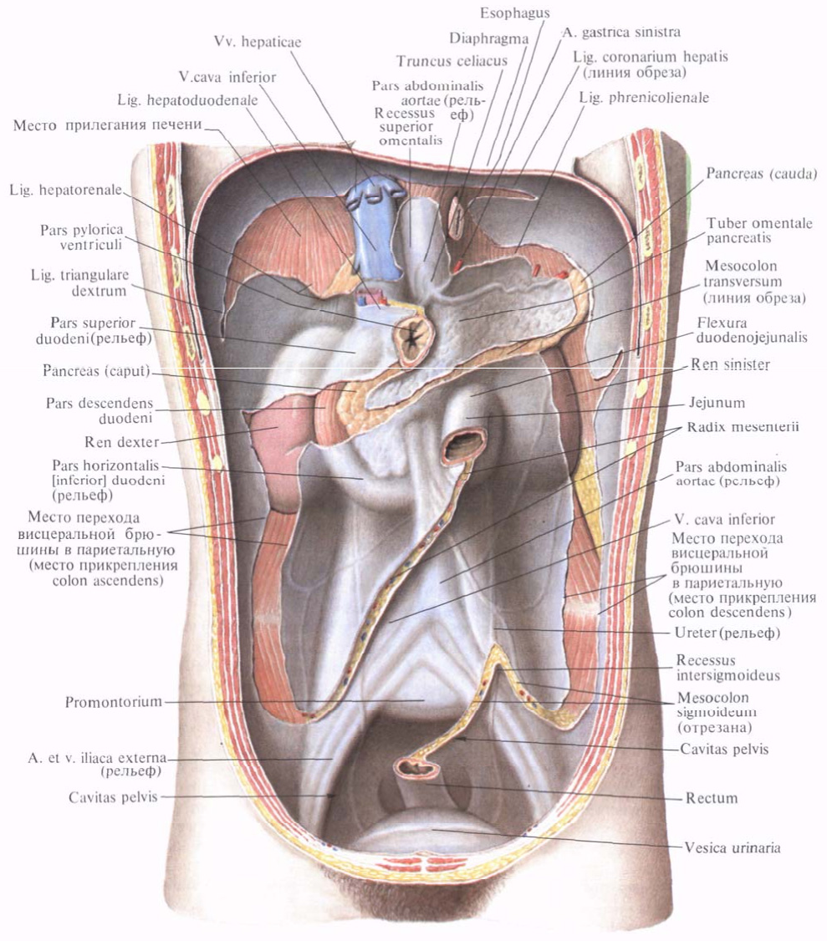
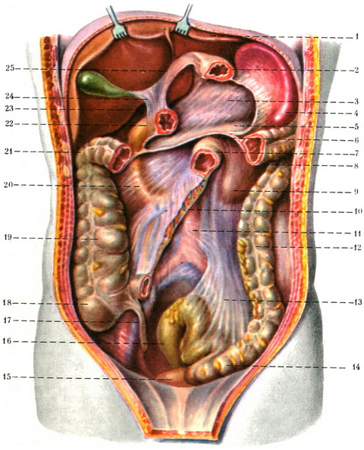
МЕЖІ ТА ПОВЕРХИ ЧЕРЕВНОЇ ПОРОЖНИНИ

Slide 3
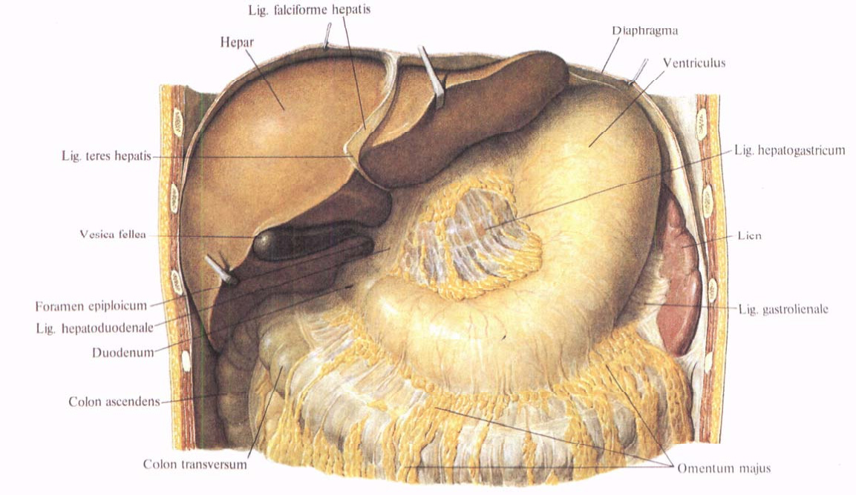
ТОПОГРАФІЧНІ УТВОРЕННЯ ВЕРХНЬОГО ПОВЕРХУ
ЧЕРЕВНОЇ ПОРОЖНИНИ

Slide 4
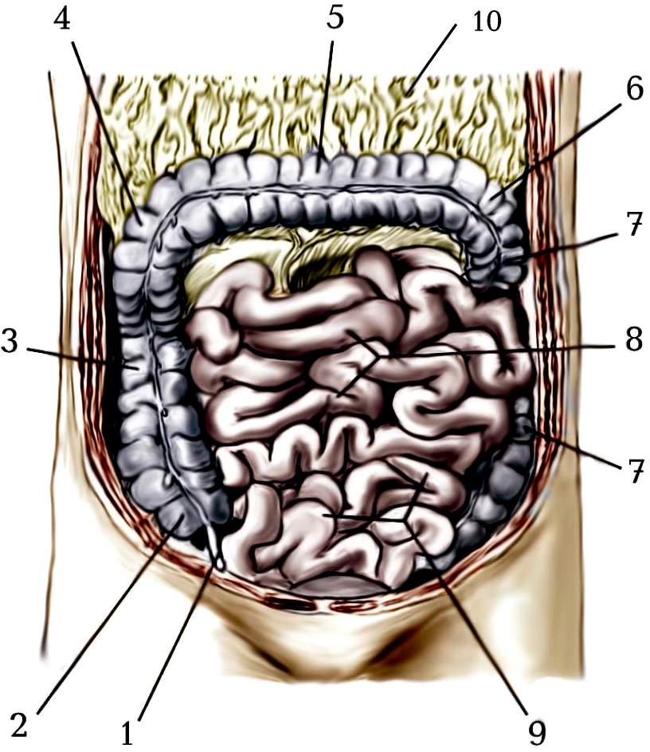
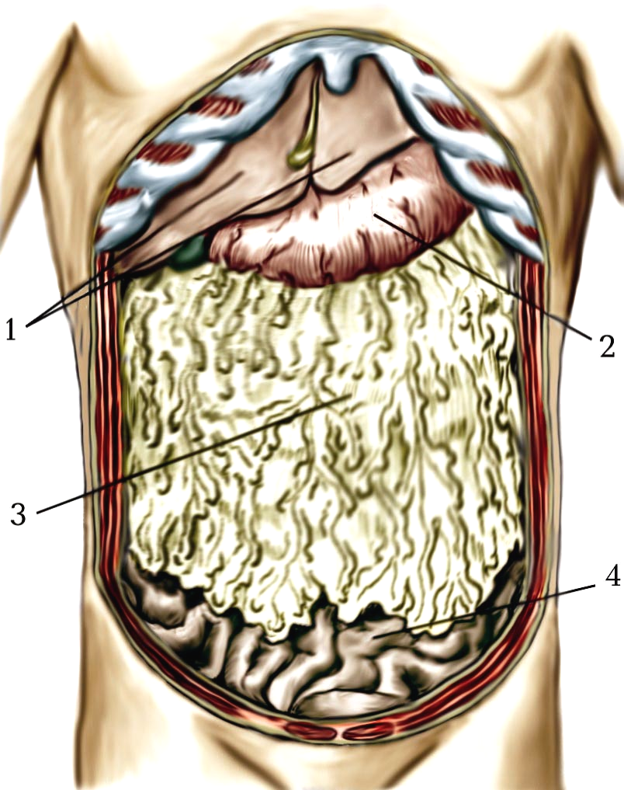
ДРУГИЙ ПОВЕРХ ЧЕРЕВНОЇ ПОРОЖНИНИ

Slide 5
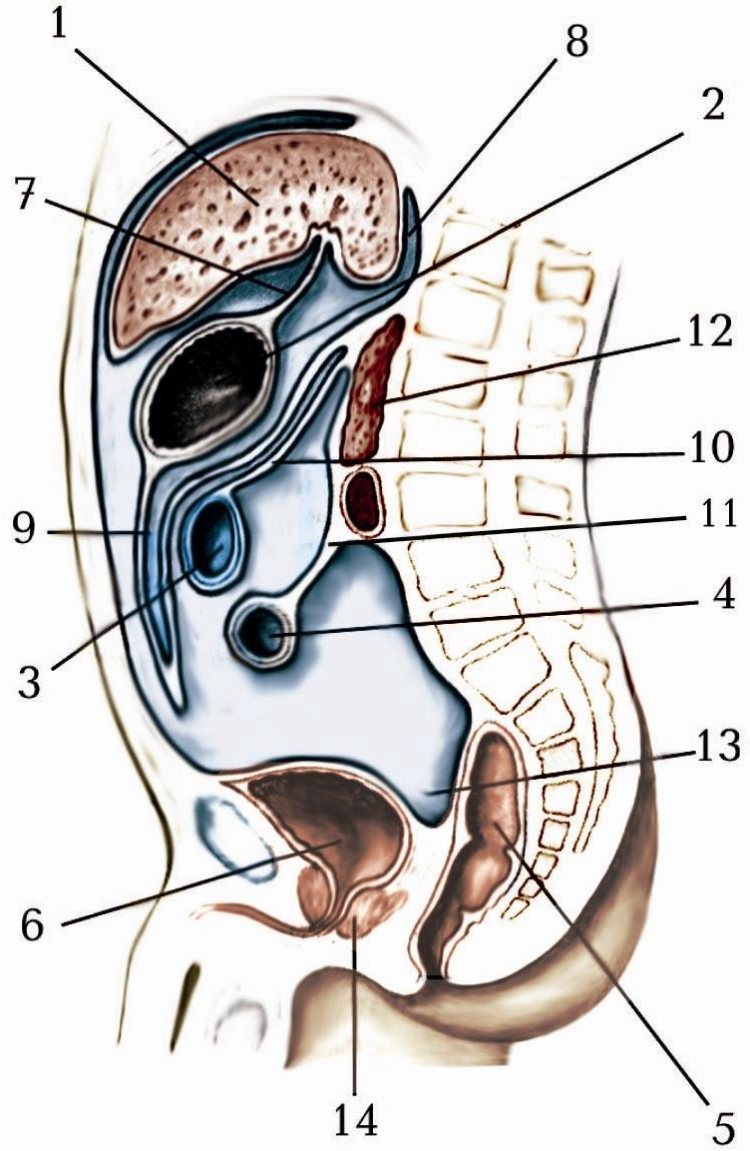
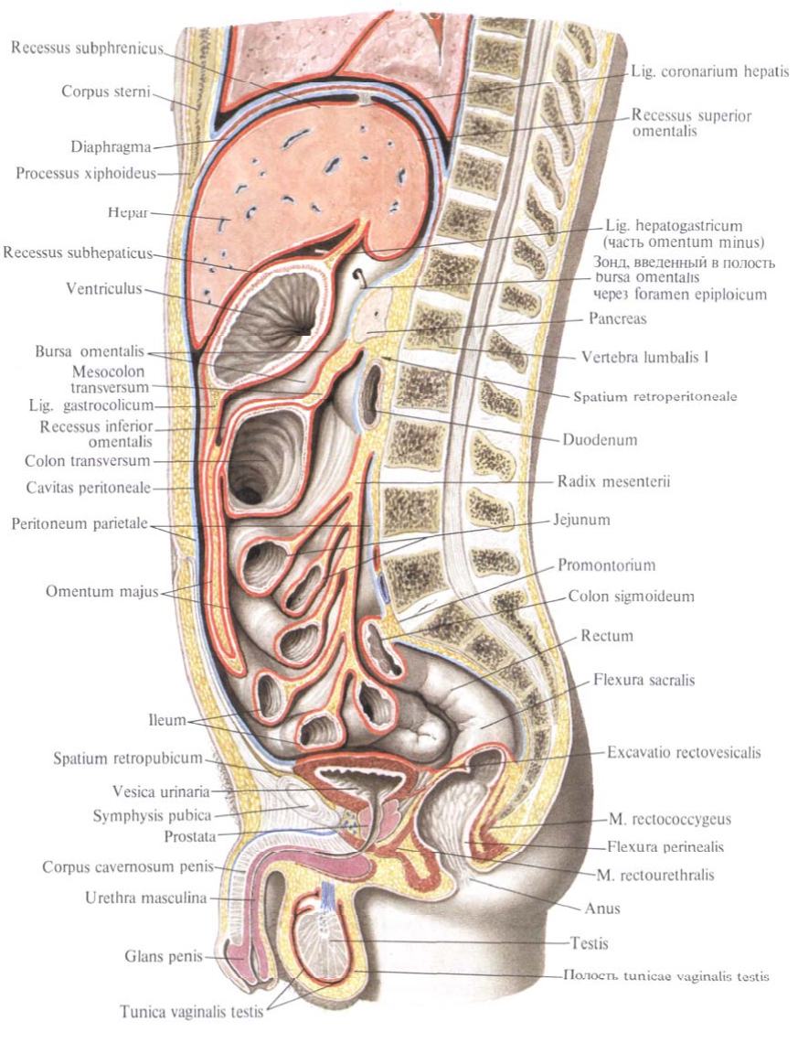
ПОКРИТТЯ ОРГАНІВ ОЧЕРЕВИНОЮ

Slide 6
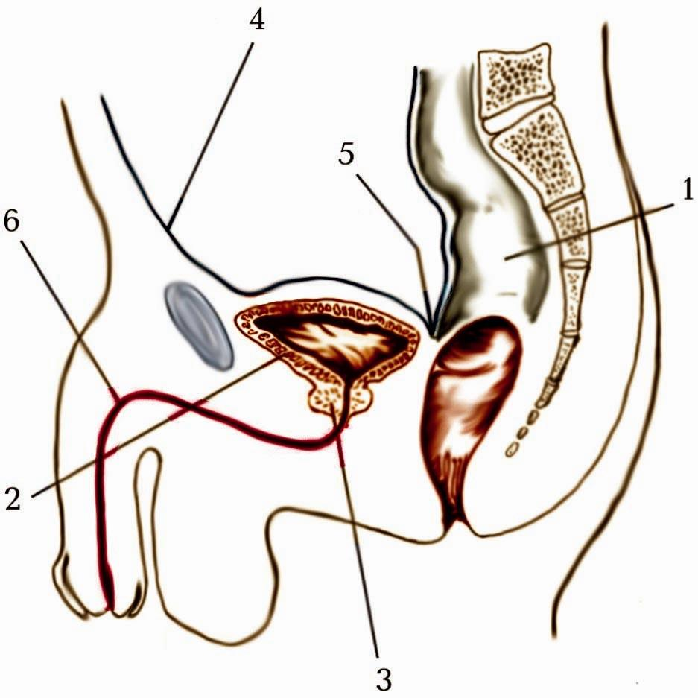
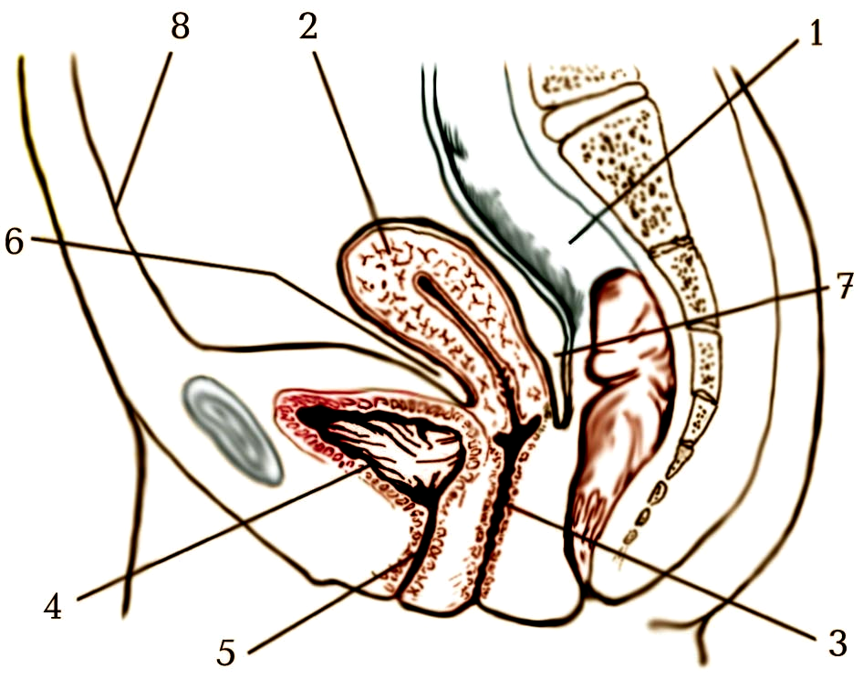
ТОПОГРАФІЧНІ УТВОРЕННЯ ПОРОЖНИНИ МАЛОГО ТАЗУ

Slide 7
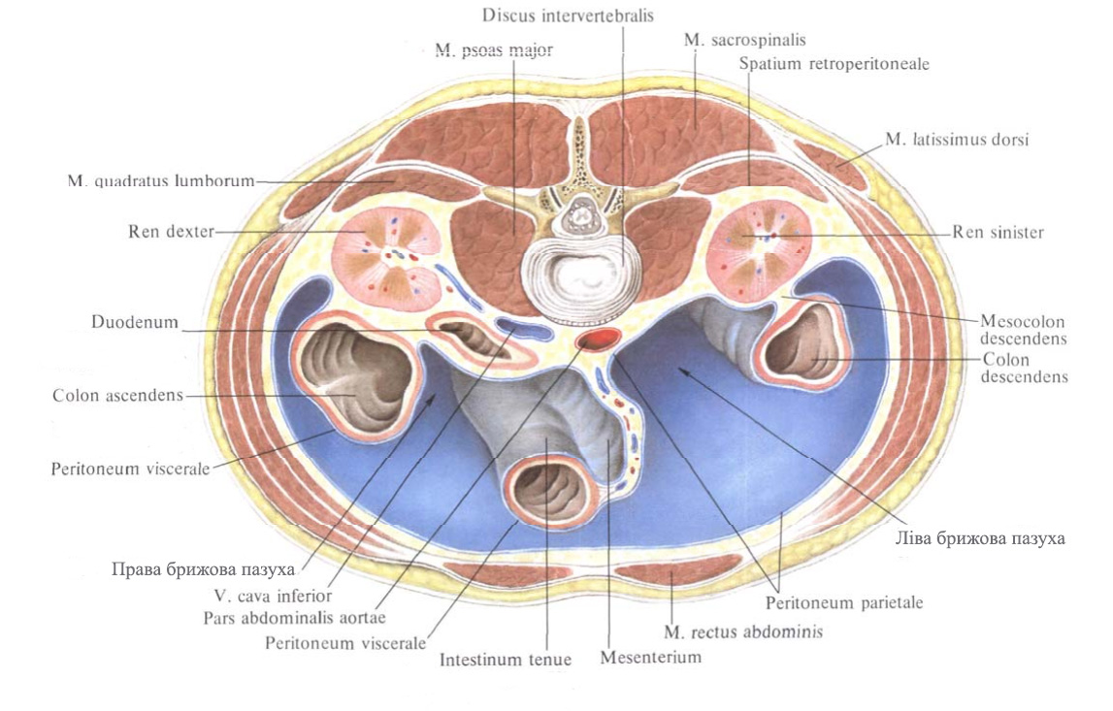
ТОПОГРАФІЧНІ УТВОРЕННЯ ДРУГОГО ПОВЕРХУ
ЧЕРЕВНОЇ ПОРОЖНИНИ

Slide 8
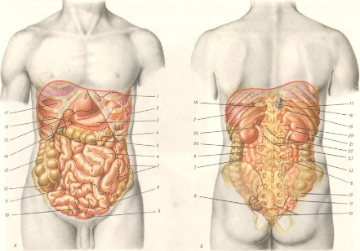
ПРОЕКЦІЯ ОРГАНІВ ЧЕРЕВНОЇ ПОРОЖНИНИ

Slide 9
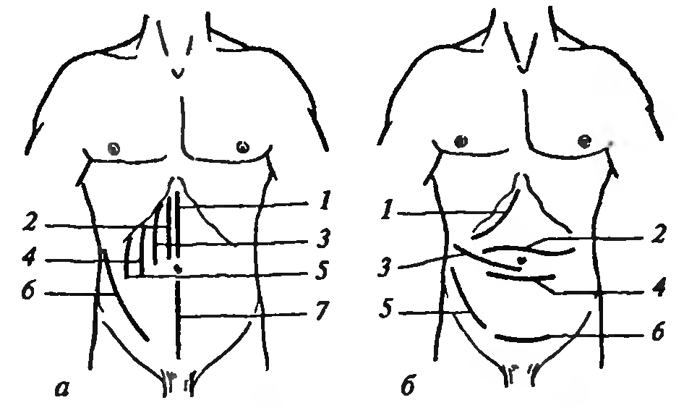
ОПЕРАТИВНІ ДОСТУПИ ДО ОРГАНІВ
ЧЕРЕВНОЇ ПОРОЖНИНИ

Slide 10
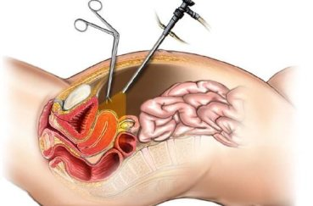
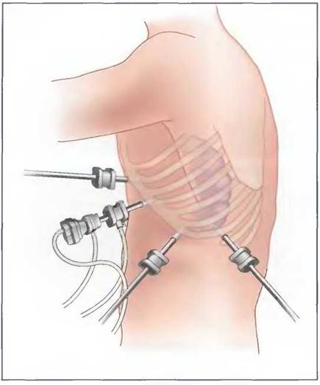
ЛАПАРОСКОПІЯ

Slide 11
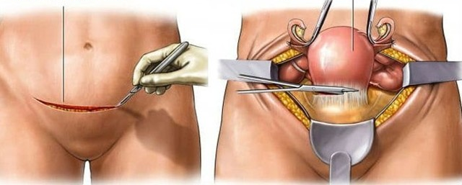
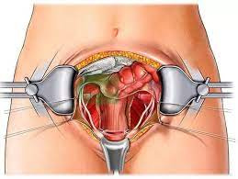
ЛАПАРОТОМІЯ

